Slide 1
训练题评讲 (3)
陈雨昕（福州一中）

Slide 2
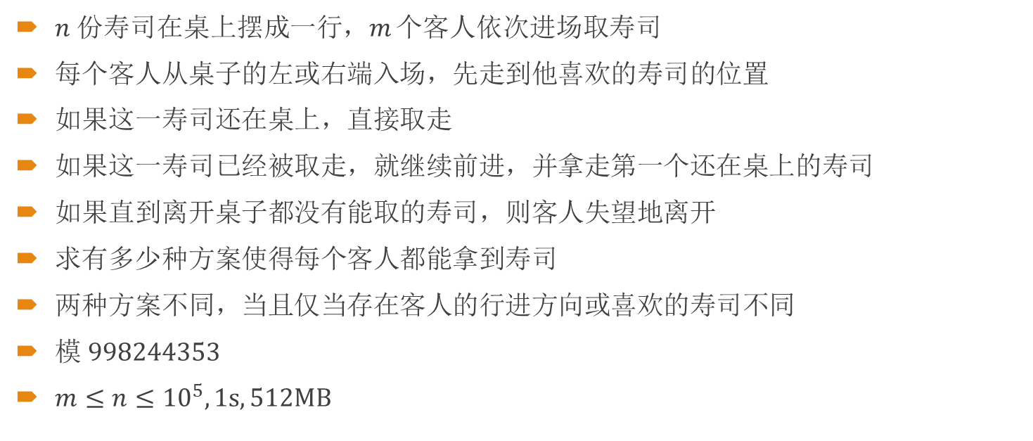
训练题
$n$ 份寿司在桌上摆成一行，$m$ 个客人依次进场取寿司
每个客人从桌子的左或右端入场，先走到他喜欢的寿司的位置
如果这一寿司还在桌上，直接取走
如果这一寿司已经被取走，就继续前进，并拿走第一个还在桌上的寿司
如果直到离开桌子都没有能取的寿司，则客人失望地离开
求有多少种方案使得每个客人都能拿到寿司
两种方案不同，当且仅当存在客人的行进方向或喜欢的寿司不同
模 $998244353$
$m≤n≤{10}^{5}, 1s, 512MB$

Slide 3
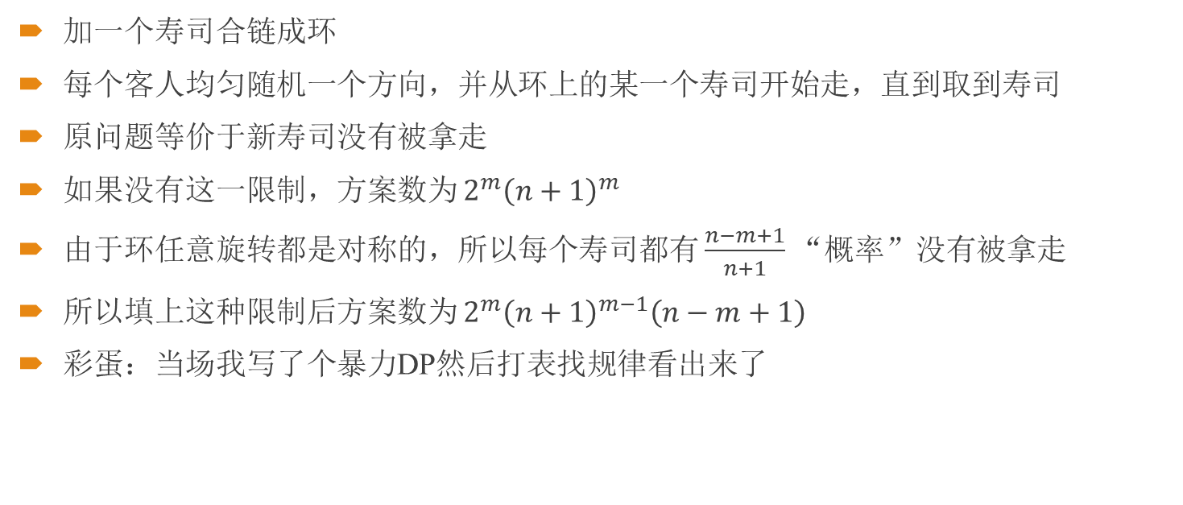
解
加一个寿司合链成环
每个客人均匀随机一个方向，并从环上的某一个寿司开始走，直到取到寿司
原问题等价于新寿司没有被拿走
如果没有这一限制，方案数为 $2^{m}{\left(n+1\right)}^{m}$
由于环任意旋转都是对称的，所以每个寿司都有 $\frac{n−m+1}{n+1}$ “概率”没有被拿走
所以填上这种限制后方案数为 $2^{m}{\left(n+1\right)}^{m−1}\left(n−m+1\right)$
彩蛋：当场我写了个暴力DP然后打表找规律看出来了

Slide 4

训练题
给定 A, C, G, T 构成的长度为 $n$ 的序列 $X, Y$
定义两字符串相似当且仅当它们循环同构
求 $X, Y$ 的最长公共相似子序列长度
$n≤2000$
$1s, 512MB$

Slide 5
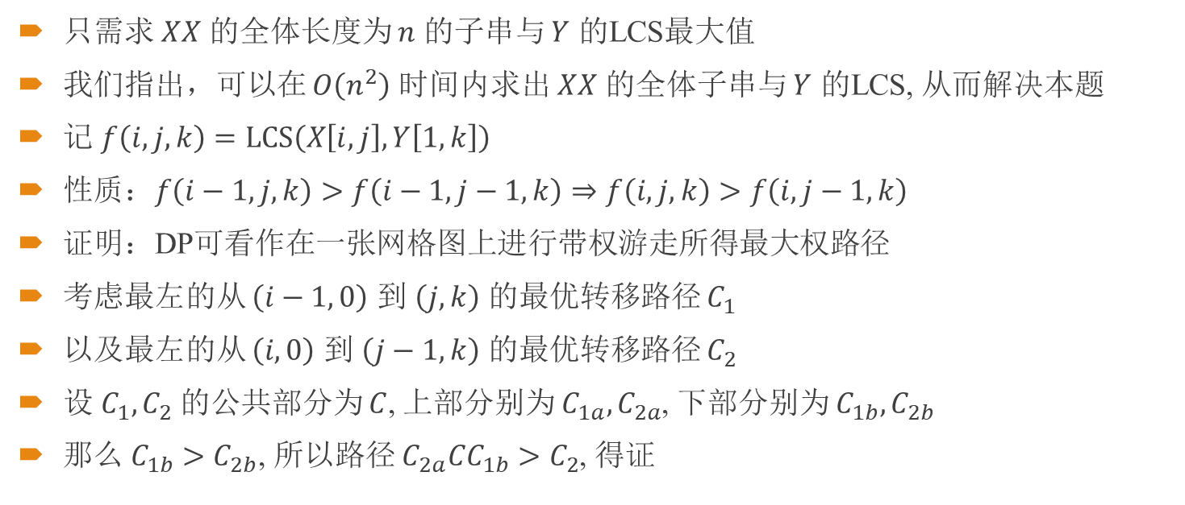
解
只需求 $XX$ 的全体长度为 $n$ 的子串与 $Y$ 的LCS最大值
我们指出，可以在 $O\left(n^{2}\right)$ 时间内求出 $XX$ 的全体子串与 $Y$ 的LCS, 从而解决本题
记 $f\left(i, j, k\right)=LCS\left(X\left[i,j\right], Y\left[1, k\right]\right)$
性质：$f\left(i−1, j, k\right)>f\left(i−1, j−1, k\right)⇒f\left(i, j, k\right)>f\left(i, j−1, k\right)$
证明：DP可看作在一张网格图上进行带权游走所得最大权路径
考虑最左的从 $\left(i−1, 0\right)$ 到 $\left(j, k\right)$ 的最优转移路径 $C_{1}$
以及最左的从 $\left(i, 0\right)$ 到 $\left(j−1, k\right)$ 的最优转移路径 $C_{2}$
设 $C_{1}, C_{2}$ 的公共部分为 $C$, 上部分别为 $C_{1a}, C_{2a}$, 下部分别为 $C_{1b}, C_{2b}$
那么 $C_{1b}>C_{2b}$, 所以路径 $C_{2a}CC_{1b}>C_{2}$, 得证

Slide 6
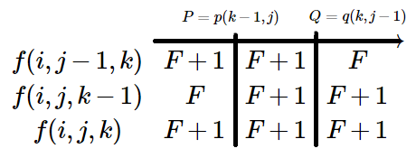
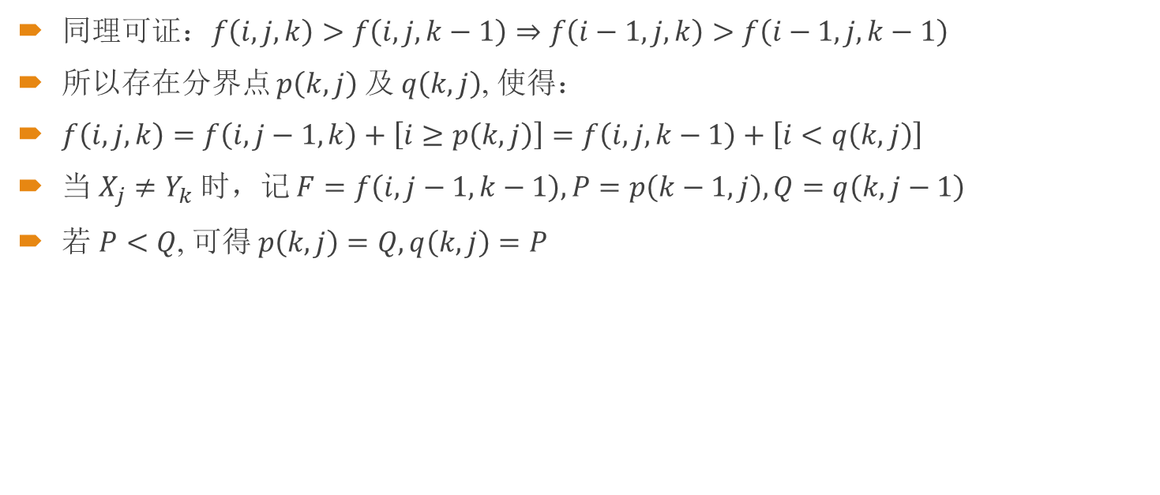
解
同理可证：$f\left(i, j, k\right)>f\left(i, j, k−1\right)⇒f\left(i−1, j, k\right)>f\left(i−1, j, k−1\right)$
所以存在分界点 $p\left(k, j\right)$ 及 $q\left(k, j\right)$, 使得：
$f\left(i, j, k\right)=f\left(i, j−1, k\right)+\left[i≥p\left(k, j\right)\right]=f\left(i, j, k−1\right)+\left[i<q\left(k, j\right)\right]$
当 $X_{j}≠Y_{k}$ 时，记 $F=f\left(i, j−1, k−1\right), P=p\left(k−1, j\right), Q=q\left(k, j−1\right)$
若 $P<Q$, 可得 $p\left(k, j\right)=Q, q\left(k, j\right)=P$

Slide 7
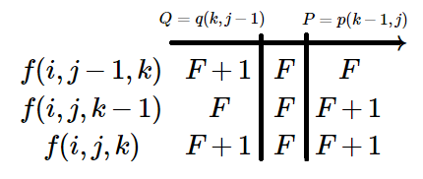
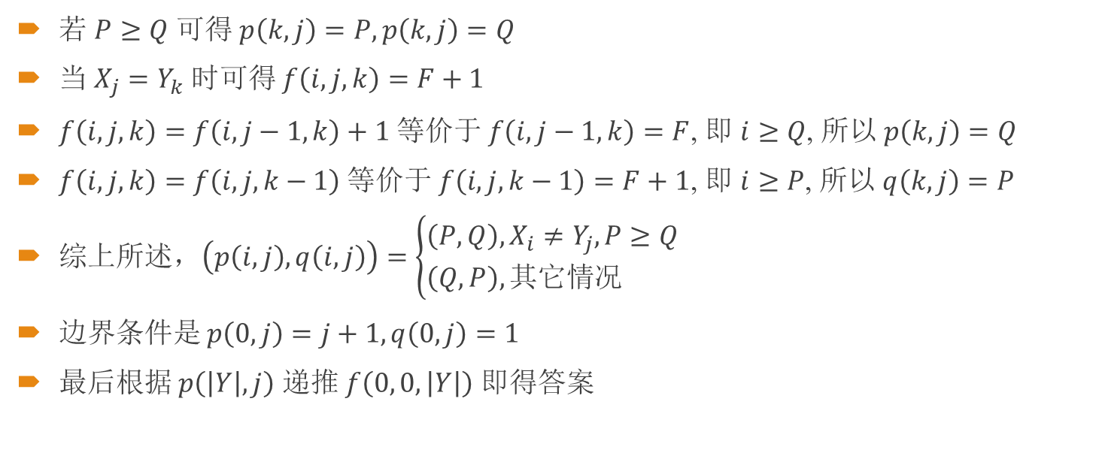
解
若 $P≥Q$ 可得 $p\left(k, j\right)=P, p\left(k, j\right)=Q$
当 $X_{j}=Y_{k}$ 时可得 $f\left(i, j, k\right)=F+1$
$f\left(i, j, k\right)=f\left(i, j−1, k\right)+1$ 等价于 $f\left(i, j−1, k\right)=F$, 即 $i≥Q$, 所以 $p\left(k, j\right)=Q$
$f\left(i, j, k\right)=f\left(i, j, k−1\right)$ 等价于 $f\left(i, j, k−1\right)=F+1$, 即 $i≥P$, 所以 $q\left(k, j\right)=P$
综上所述，$\left(p\left(i, j\right), q\left(i, j\right)\right)=\left\{\begin{aligned}\left(P, Q\right), &X_{i}≠Y_{j}, P≥Q \\ \left(Q, P\right), &其它情况\end{aligned}\right.$
边界条件是 $p\left(0, j\right)=j+1, q\left(0, j\right)=1$
最后根据 $p\left(\left|Y\right|, j\right)$ 递推 $f\left(0, 0, \left|Y\right|\right)$ 即得答案

Slide 8

训练题
有 $n$ 个 $\left[1, A\right]$ 内整数、$m$ 次询问
每次给出 $k_{i}$ 个区间，求这些区间中一共出现了多少种不同的数字
部分数据强制在线
$n, m, ∑k_{i}, A≤{10}^{5}$
$1s, 8MB$

Slide 9
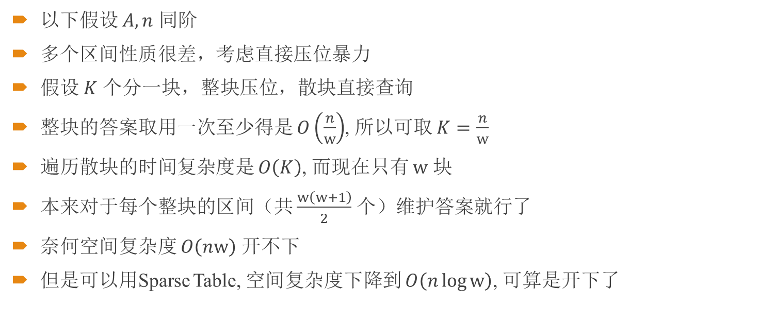
解
以下假设 $A,n$ 同阶
多个区间性质很差，考虑直接压位暴力
假设 $K$ 个分一块，整块压位，散块直接查询
整块的答案取用一次至少得是 $O\left(\frac{n}{w}\right)$, 所以可取 $K=\frac{n}{w}$
遍历散块的时间复杂度是 $O\left(K\right)$, 而现在只有 $w$ 块
本来对于每个整块的区间（共 $\frac{w\left(w+1\right)}{2}$ 个）维护答案就行了
奈何空间复杂度 $O\left(nw\right)$ 开不下
但是可以用Sparse Table, 空间复杂度下降到 $O\left(n\log{w}\right)$, 可算是开下了

Slide 10

解
然而这样只能过子任务五，子任务六过不去，那怎么办呢
注意到，只出现一次的数可以直接前缀和统计，这样有效的值的种类数下降到 $\frac{n}{2}$
加上这样的常数优化就可以通过了
时间复杂度 $O\left(\frac{n^{2}}{w}\right)$, 空间复杂度 $O\left(n\log{w}\right)$

